Slide 1
DANH SÁCH LIÊN KẾT

Slide 2
NỘI DUNG
Mô hình cấu trúc danh sách liên kết
Danh sách trong thư viện C++ STL
Danh sách liên kết đơn
Danh sách liên kết kép
Thuật toán chèn
Thuật toán xóa
So sánh mảng và danh sách liên kết

Slide 3
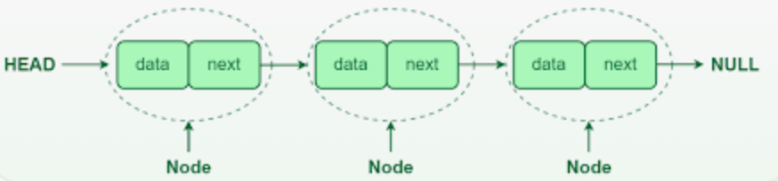
Mô hình cấu trúc danh sách liên kết
Danh sách liên kết (Linked List) là một cấu trúc dữ liệu động bao gồm một chuỗi các phần tử, trong đó mỗi phần tử chứa dữ liệu và một hoặc nhiều tham chiếu (liên kết) tới các phần tử khác. Điều này cho phép danh sách có thể mở rộng hoặc thu gọn một cách linh hoạt mà không cần cấp phát bộ nhớ cố định từ đầu.
Danh sách liên kết đơn: Mỗi nút (node) trong danh sách chứa một phần tử dữ liệu và một con trỏ đến nút tiếp theo trong danh sách.
Danh sách liên kết kép: Mỗi nút chứa một phần tử dữ liệu, một con trỏ tới nút tiếp theo và một con trỏ tới nút trước đó.

Slide 4
Danh sách trong thư viện C++ STL
Trong thư viện Standard Template Library (STL) của C++, danh sách liên kết được cung cấp thông qua lớp std:: list. Lớp này cung cấp các tính năng và thao tác cần thiết để làm việc với danh sách liên kết mà không cần phải tự cài đặt từ đầu.
std:: list là một danh sách liên kết kép, trong đó mỗi phần tử chứa một con trỏ đến phần tử trước đó và một con trỏ đến phần tử kế tiếp.
Cho phép truy cập và sửa đổi phần tử ở cả hai đầu của danh sách một cách hiệu quả.

Slide 5
Danh sách trong thư viện C++ STL
Tính năng chỉnh sửa của danh sách liên kết
- Xem phần tử
- front
- back
- Thêm phần tử
- push_back
- push_front
- insert
- Bớt phần tử
- pop_back
- pop_front
- erase
- Bộ lặp xuôi
- begin
- end
- Bộ lặp ngược
- rbegin
- rend
- Thao tác khác
- size
- empty

Slide 6
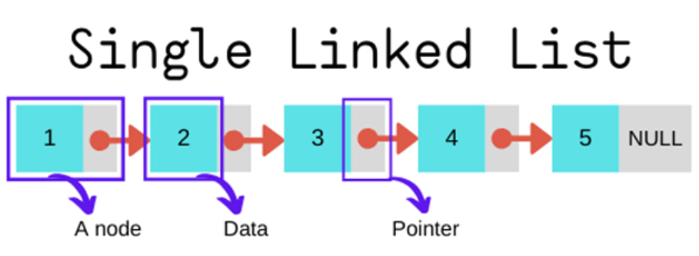
Danh sách liên kết đơn
Các node được cài đặt bao gồm:
Phần tử lưu trữ trong nó
Một liên kết đến nút kế tiếp
Để cài đặt một danh sách liên kết đơn, ta cần sử dụng môt con trỏ header trỏ vào node đầu danh sách và con trỏ trailer trỏ vào node cuối danh sách.

Slide 7
Danh sách liên kết đơn
Cấu trúc của một node:
Các thuộc tính:
• Element elem;
• Node *next;
- Các phương thức:
• Node *getnext() - Trả lại địa chỉ của nút kế tiếp
• Element getElem() - Trả lại giá trị phần tử lưu trữ trong nút
• void setNext(Node *) - Gán địa chỉ cho thuộc tính next
• void setElem(Element e) - Gán giá trị e cho thuộc tính elem

Slide 8
Danh sách liên kết đơn
Cấu trúc danh sách liên kết đơn:
Các thuộc tính:
▪ Node *header
▪ Node *trailer
- Các phương thức chung:
• int size()
• bool empty()
Các phương thức truy cập:
- front()
- back()
Chèn và xóa:
- insert
- erase
Các phương thức cập nhật:
– void push_front(T e)
– void push_back(T e)
– void pop_front()
– void pop_back()
- Bộ lặp xuôi:
• begin
• end
• =
• !=
• ++
• *

Slide 9
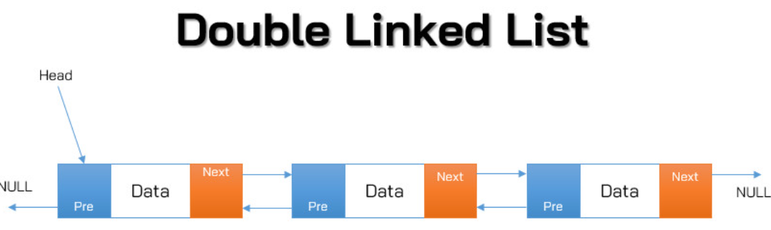
Danh sách liên kết kép
 Các nút (node) được cài đặt bao gồm:
– Phần tử lưu trữ trong nó
– Một liên kết đến nút trước nó
– Một liên kết đến nút kế tiếp
 Có hai nút đặc biệt là trailer và header

Slide 10
Danh sách liên kết kép
CẤU TRÚC CỦA MỘT NODE
 Các thuộc tính
• Element elem;
• Node *next, *pre;
 Các phương thức
• Node *getnext() - Trả lại địa chỉ của nút kế tiếp
• Node *getPre() - Trả lại địa chỉ của nút trước đó
• Element getElem() - Trả lại địa chỉ của phần tử lưu trong nút
• void setNext(Node *) - Đặt thuộc tính Next trỏ đến đ/c của phần tử là đối của phương thức
• void setPre(Node *) - Đặt thuộc tính Prior trỏ đến đ/c của phần tử là đối của phương thức
• void setElem(Element e) - Đặt phần tử e vào nút

Slide 11
Danh sách liên kết kép
CẤU TRÚC DANH SÁCH LIÊN KẾT KÉP
• Các thuộc tính:
▪ Node *header
▪ Node *trailer
• Các phương thức chung:
– int size(),
– bool empty()
• Các phương thức truy cập:
– front()
– back()
• Chèn và xóa
 insert
 erase
• Các phương thức cập nhật:
– void push_front(T e)
– void push_back(T e)
– void pop_front()
– void pop_back()
Bộ lặp xuôi:
 begin
 end
 =
 !=
 ++
 *
Bộ lặp ngược:
 rbegin
 rend
 =
 !=
 ++
 *

Slide 12
Thuật toán chèn
Algorithm insert (p,e): //Bổ sung phần tử e vào phần tử nút p
Tạo ra một nút mới q
q->setElement(e) //Đặt gia trị e vào nút q
q->setNext(p->getNext()) //liên kết với phần tử sau nó
p->getNext()->setPrev(q) //Liên kết phần tử sau p với q
q->setPrev(p) //liên kết q với phần tử trước nó
p->setNext(q) //liên kết p với q
return q //trả lại vị trí của q

Slide 13
Thuật toán xóa
Algorithm erase(p): //kết nối phần tử trước p với phần tử sau p
p->getPre()->setNext(p->getNext())
//kết nối phần tử sau p với pần tử trước p
p->getNext()->setPre(p->getPre())
//bỏ kết nối p với phần tử trước nó
p->setPre(NULL)
p->setNext(NULL)
delete p

Slide 14
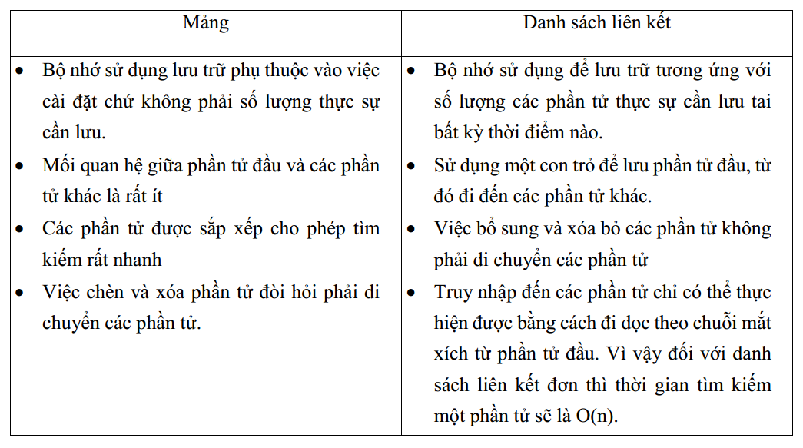
So sánh mảng và danh sách liên kết

